Slide 1

Informationsträff om reviderade tema Kroppen
22 januari 2026
ntaskolutveckling.se
Notes:
Information för temautbildarna och intresserade samordnare

Slide 2

Informationsträffens innehåll
Syftet och arbetet med revideringen
Vad har ändrats i temat?
digitalt
i genomförande
texter och bilder
Frågor och funderingar
Notes:
Pratbubblorna i presentationen är citat från utprovarna och deras elever.

Slide 3
Revidering av det digitala NTA-temat Kroppen
Temat har framtagits och reviderats i samarbete mellan Kungl. Ingenjörsvetenskapsakademien, NTA Skolutveckling, Visualiseringscenter C och Linköpings universitet.
Vi riktar ett varmt tack till Marcus och Amalia Wallenbergs minnesfond som gjort det möjligt att utveckla och revidera temat.

Slide 4
Revidering av tema Kroppen 2025
Mål
Målet är att temat ska få ökad användning, vilket kräver att det:
• utgår från aktuell kursplan
• är ämnesmässigt korrekt
• har en kontinuerlig begrepps- och bildanvändning
• ger läraren mer stöd i NTA:s arbetssätt
• är välfungerande digitalt
• är målgruppsanpassad till aktuell elevgrupp och för undervisande lärare
• kan ge stöd för elever med behov av anpassningar.

Slide 5
Projektets tidsplan
Projekttid: 2025 Temat beräknas vara i drift januari 2026
Förstudie sept-dec 2024
Projektplan dec 2024
Skrivande av texter projektgrupp + didaktiker jan – juni 2025
Redaktörsgranskning aug-sept 2025
Granskning av NTA:s Vetenskapliga råd 22 sept – 10 okt
Infoga texter i digital portal sept – nov 2025
Bearbeta synpunkter dec 2025
Lansering och information dec 2025 och jan 2026
Granskning NTA-redaktion juni + aug 2025
Bearbeta synpunkter okt 2025
Utprovning
3 nov – 4 dec
Notes:
Tidsplan för projektet

Slide 6
Revidering av det digitala NTA-temat Kroppen
Projektgrupp NTA Projektledare: Tina Häggholm Temautvecklare: Pernilla Gustafsson, Hannes Forsberg
Didaktiker Andreas Göransson, doktor i Naturvetenskapernas didaktik med inriktning visuellt lärande, Visualiseringscenter C/LiU
Projektledning IVA Alva Appelgren
IT konsult Forefront (Erik Söderström)
Faktagranskare av temats texter, NTA:s vetenskapliga råd:
Neus Visa, professor i Molekylär cellbiologi, Stockholms universitet
Staffan Svärd, professor i Mikrobiologi, Uppsala universitet
Utprovare
Annika Egertz, Österåker
Björn Svensson, Kalmar
Frida Johansson, Gotland
Johanna Stenberg Andersson, Ludvika
Linda Ljungberg, Alafors Friskola
Sofia Palmgren, Umeå
Notes:
Presentation av alla medarbetare i projektet.

Slide 7
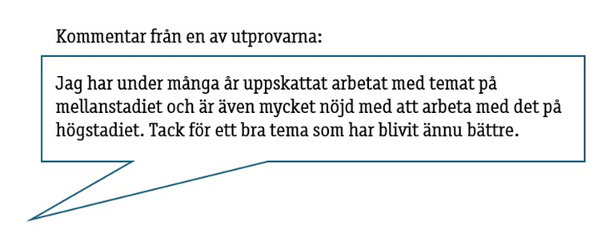
Möjligheter och begränsningar vid revidering/vidareutveckling 2025
Möjligheter:
temat blir justerat till Lgr22
temats texter blir målgruppsanpassande
digitala svårigheter och fel justeras
portalen, det vill säga den digitala upplevelsen, förbättras
Begränsningar:
- projektmedel och projekttid → urval av utveckling

Slide 8
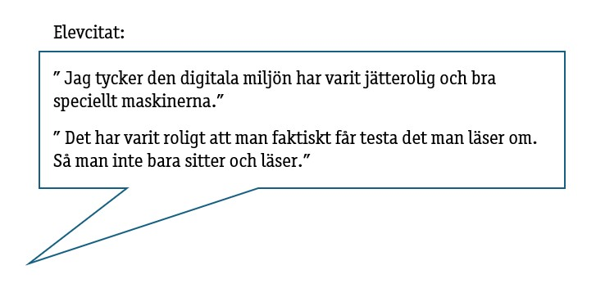
Digitala förändringar i temat

Slide 9
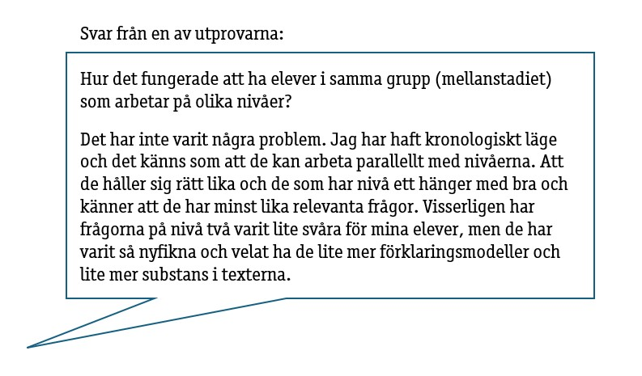
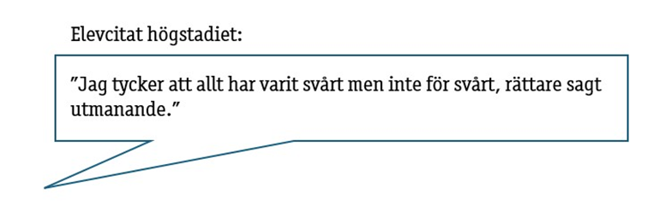
Om temats nivåer
Nivå 1 – mellanstadiets kursplan
Nivå 2 – högstadiets kursplan

Slide 10
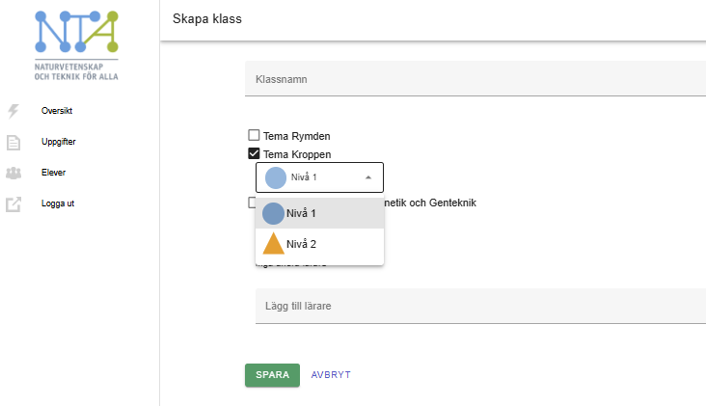
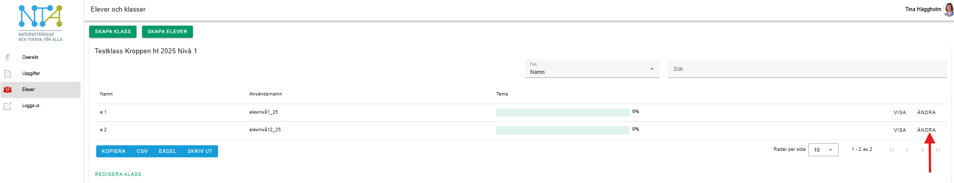
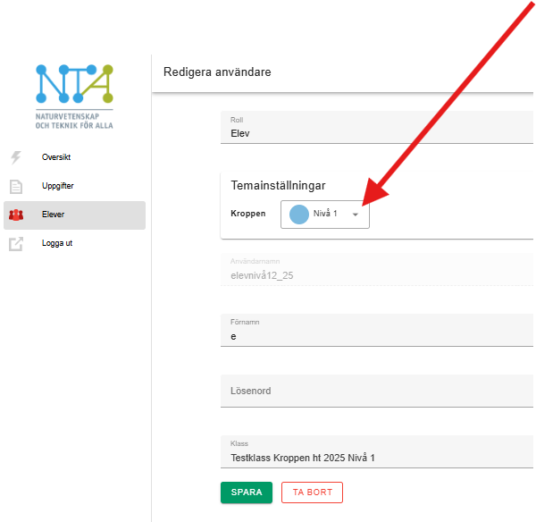
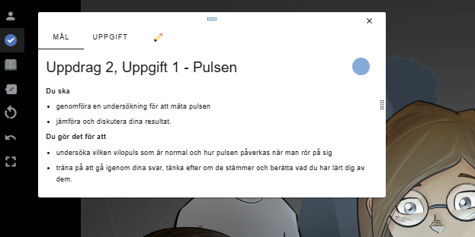
Att välja Nivå
För hela klassen
För enskilda elever i klassen
Notes:
Hur man praktiskt väljer nivå för grupp och enskild elev. Finns också i NTA:s manual och i temat ”Praktiska tips”.

Slide 11
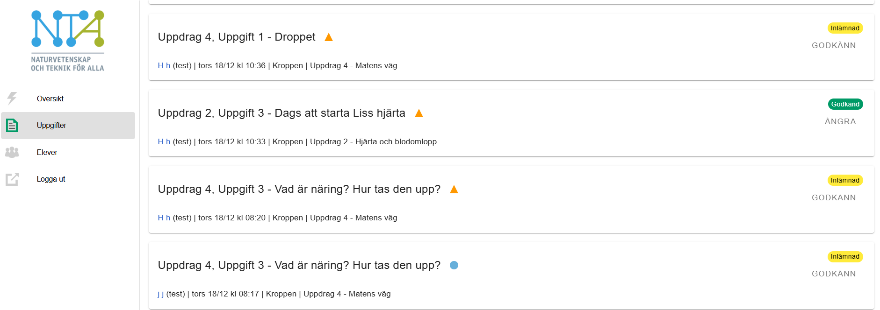
Grönt för godkänt
Notes:
Symbolfärgen är justerad.

Slide 12
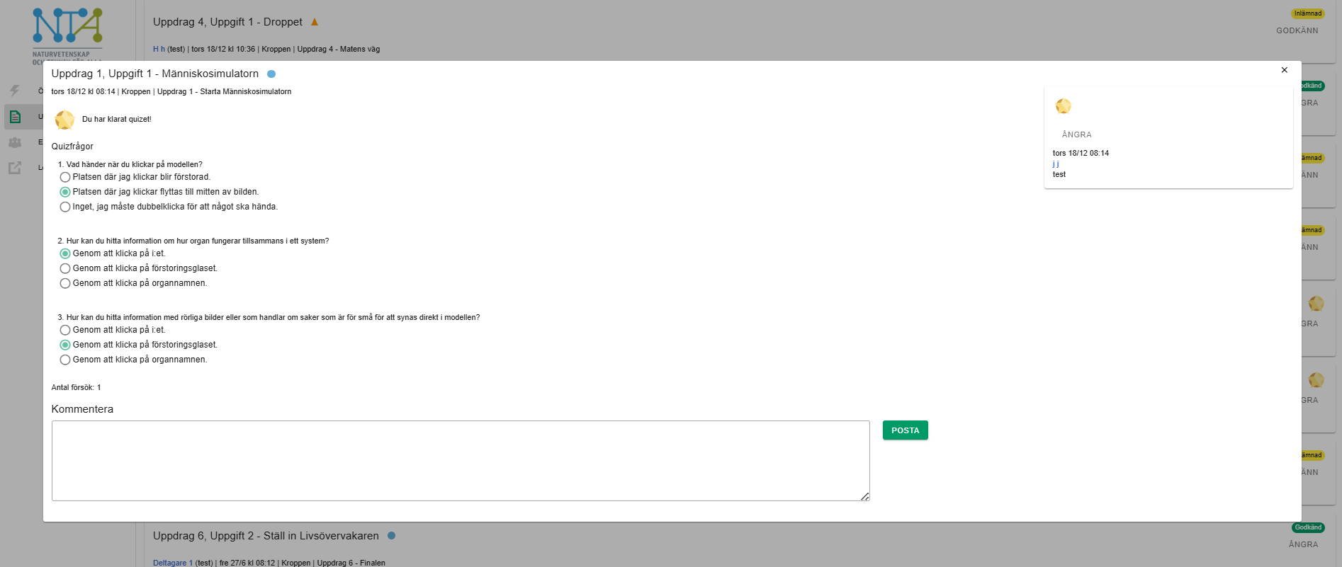
Kommentera på quiz
Notes:
Det går numera att kommentera till eleverna även där det endast är quizfrågor i pennfliken.

Slide 13
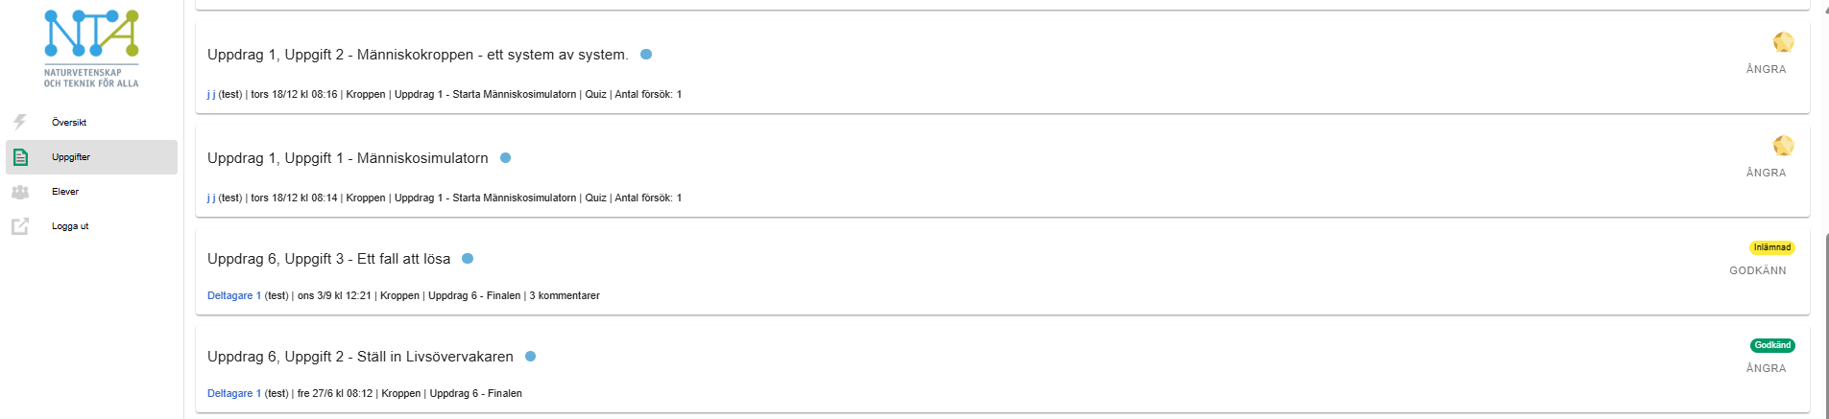
Inget guld- silver- brons, alla får medalj
Notes:
Ingen ”gradering” på medaljer. Som lärare ser du antal försök som eleven gjort för att bli godkänd och få medalj.

Slide 14
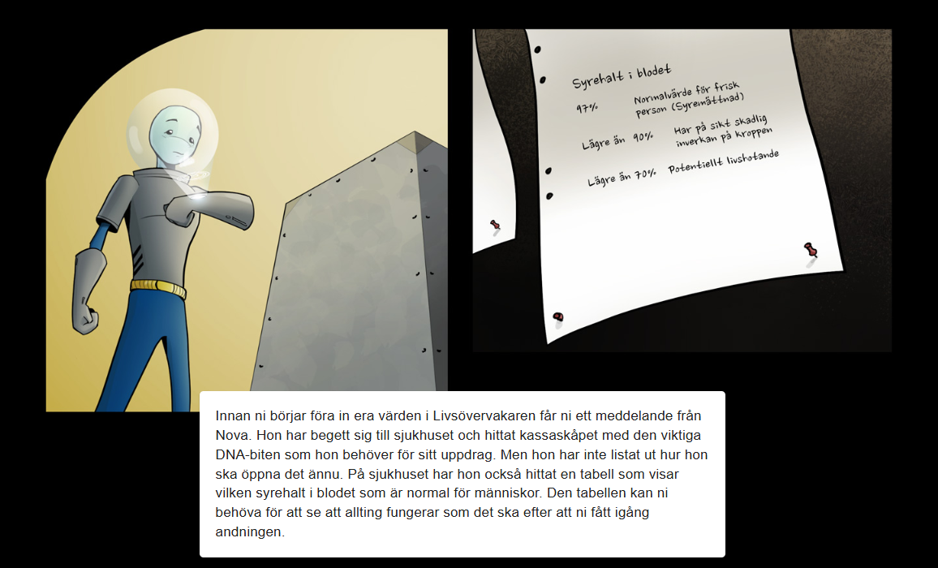
Novas lapp
Notes:
Maskinerna stämmer med lappen.

Slide 15
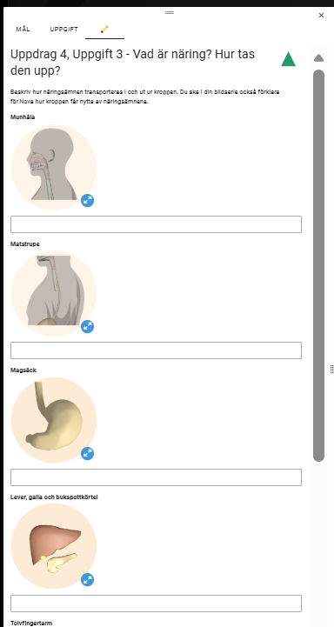
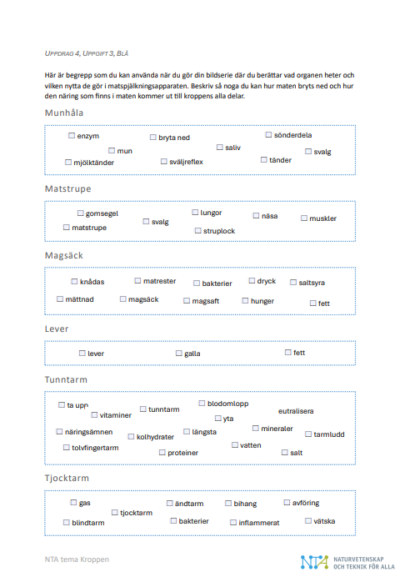
Uppdrag 4 uppgift 3,
Vad är näring- hur tas den upp?
Notes:
Innehåll i uppgiften, pennflik Egna bildserien borttagen, uppgiften redovisas nu i portalen i skrivrutor. Tillhörande ordlista (skriv gärna ut den till eleverna). Nivåskillnad är antal bilder och begrepp. Eleverna behöver inte längre bifoga något i temats pennflikar. Allt skrivs direkt i skrivrutor.

Slide 16
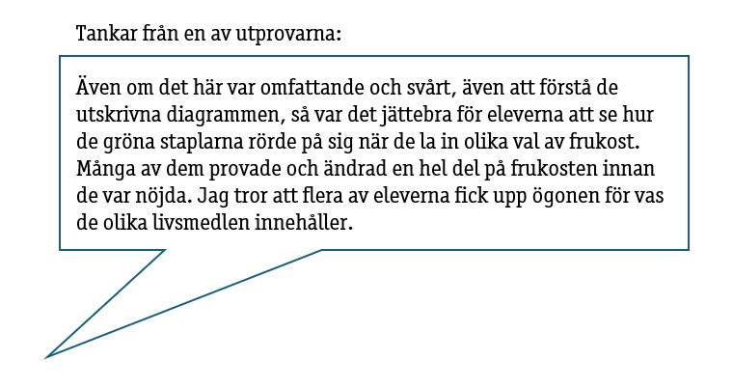
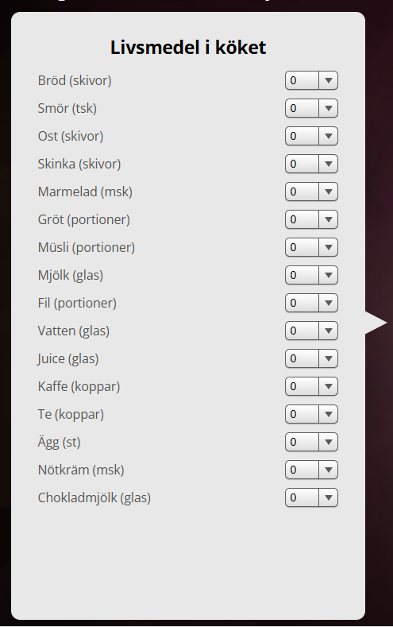
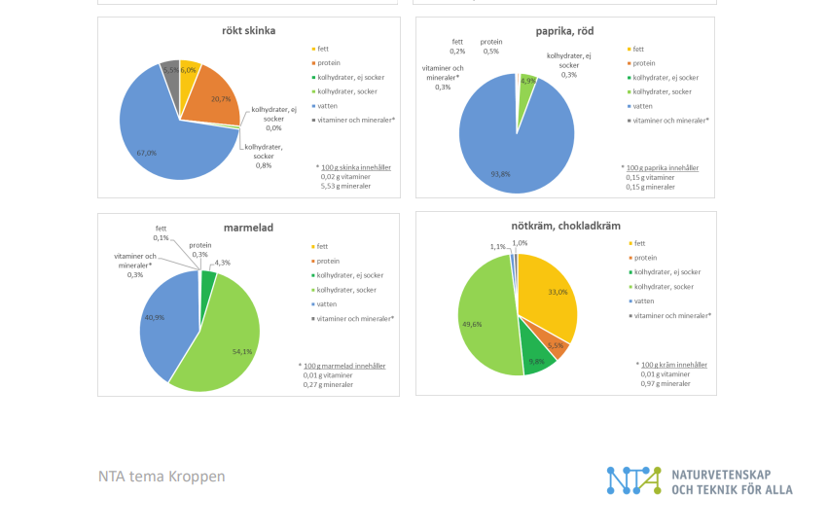
Uppdrag 4, uppgift 4
Frukost till Liss
Notes:
Före detta ”kylskåpet” är omdöpt till kök (alla matvaror behöver inte stå i kylskåp).
Lagt till livsmedel
müsli, nötkräm, ägg, chokladmjölk
Sockerinnehåll är inlagt i diagrammen - kolhydrater visas med andel socker – det ger ett underlag att arbeta med kring dessa frågor.

Slide 17
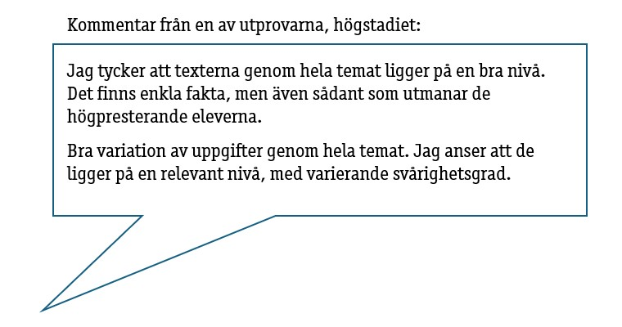
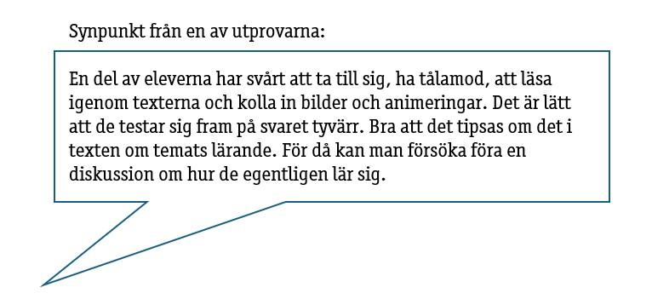
Temats texter
Är reviderade, granskade av NTA:s vetenskapliga råd och utprovade av lärare och elever.
Elevtexter
om organ och organsystem i modellen
informationstexterna om organsystemen
texter i maskinerna
elevflikarna (mål-, instruktion- och pennflik)
arbetsblad (pdf:er)
Lärarhandledningen till Uppdrag och Uppgifter
Introduktionstextens alla rubriken
Notes:
Omdöme av vetenskapligt råd och utprovare - Bra nivå för målgruppen. Omdöme av vetenskapligt råd – Bra texter om kroppens system och hur de samverkar.
Vilka texter revideras i temat?
Flikar för Mål, Uppgift, Pennflik och Ta reda på mera
Faktatexter om människokroppens system, i modellen
Uppdragens och uppgifternas lärarhandledningar
Introduktionstexten i lärarhandledningen om temat
Även protokoll och dokument (arbetsblad) till eleverna

Slide 18
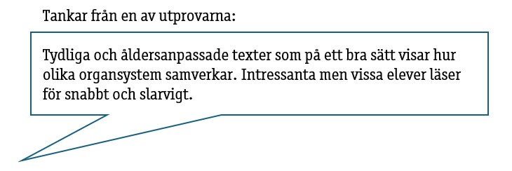
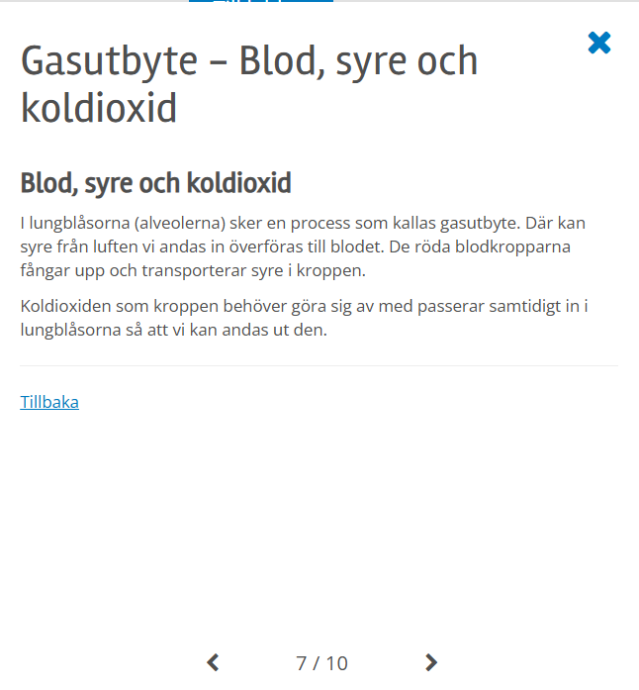
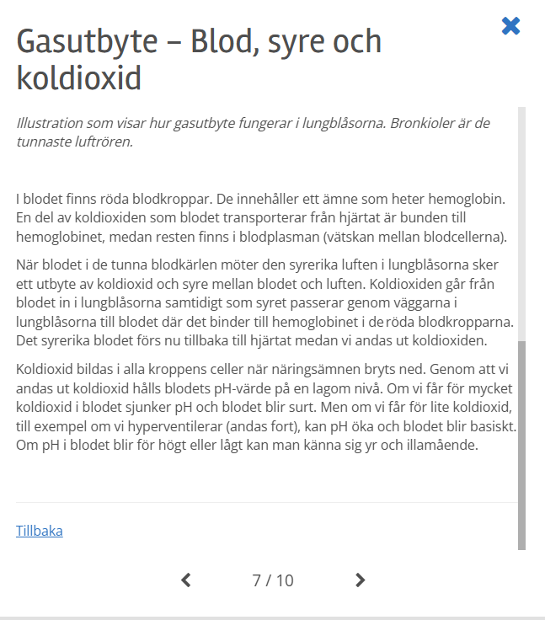
Faktatexter i modellen
Notes:
Skillnaden i texterna för eleven (information) orange lik tidigare texter,
blå är rensad justerad enl. Lgr 22

Slide 19
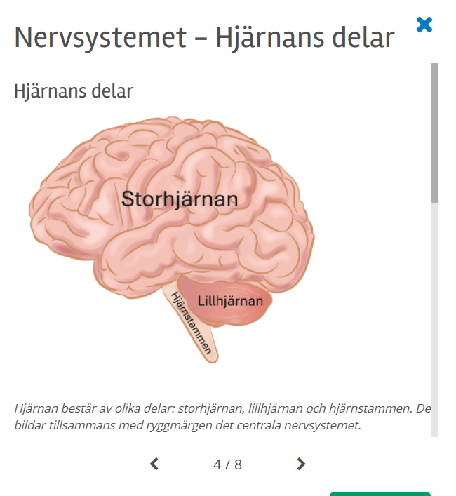
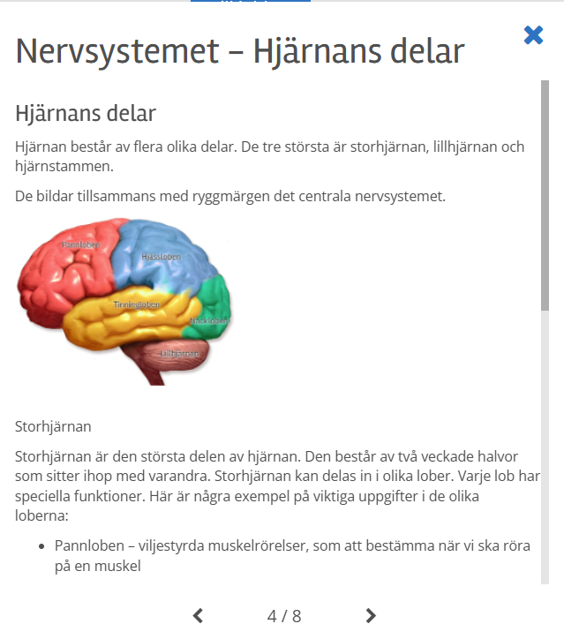
Bilder i modellen
Notes:
I revideringen har vi nivåanpassat bilder och justerat/bytt ut otydliga bilder.

Slide 20
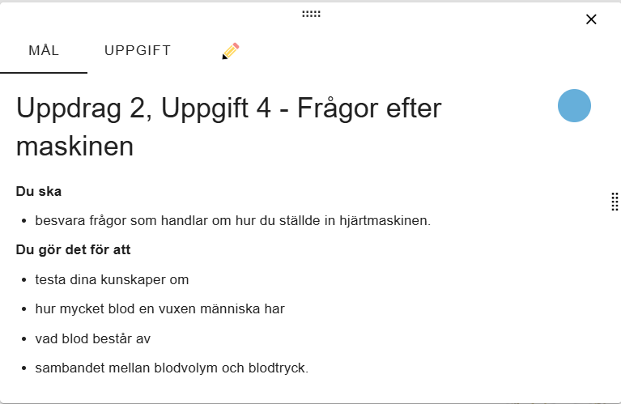
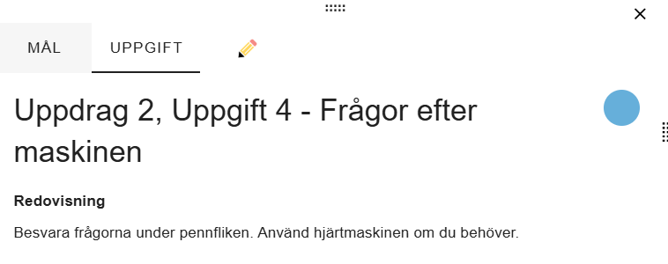
Flikar för Mål och Uppgift
Notes:
Rubrikerna i flikarna. (ta reda på mera är flyttat till lärarhandledningen)

Slide 21
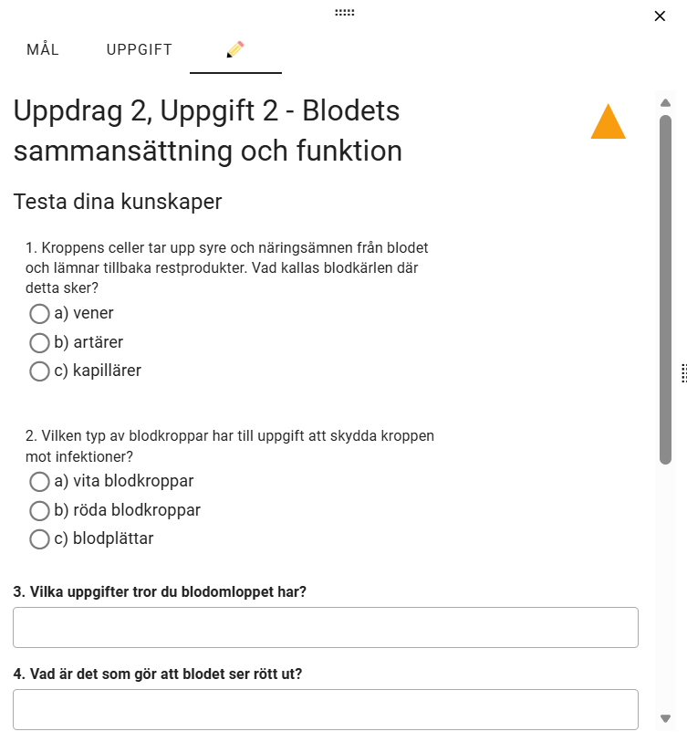
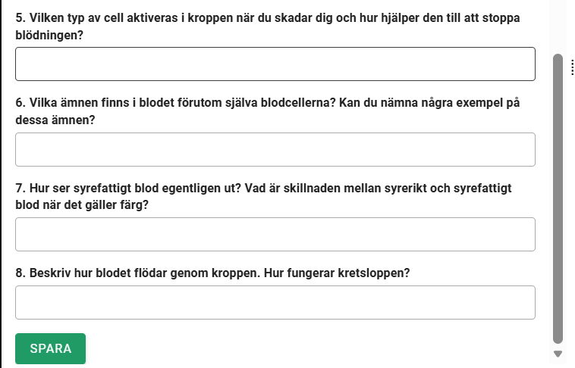
Pennflikar
Notes:
Hur en pennflik ser ut och fungerar. Quiz och öppna frågor. Öppna frågor läses och godkänns av läraren. Sparaknapp = lämna in Text och svar ligger kvar för eleven så länge eleven är kvar på samma uppgift.

Slide 22
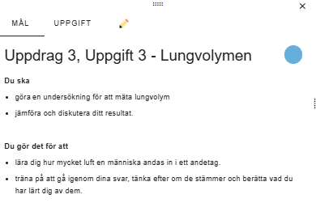
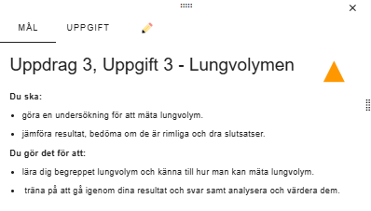
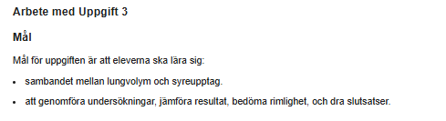
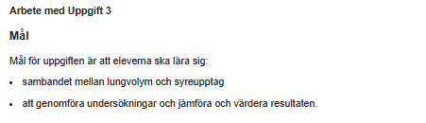
Mål
Mål för eleverna i flikarna
görandemål
lärandemål
I lärarhandledningen
Notes:
Jämförelse nivåer av mål, nivåer.
Görande och lärandemål.
Mål att utvärdera/formativt bedöma i lärarhandledningen.

Slide 23
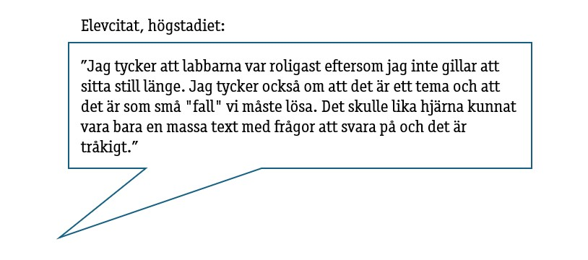
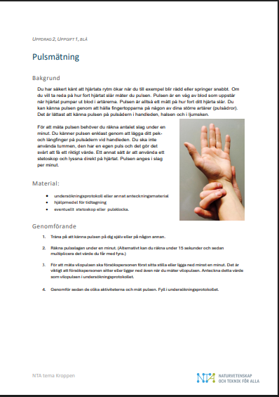
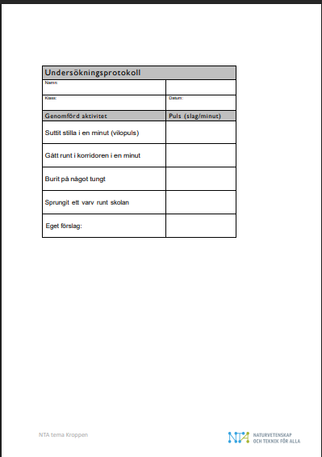
Arbetsblad
Alla arbetsblad finns under elevfliken "Uppgift" som PDF och som skrivbar PDF.
Notes:
Beskrivningar, protokoll och texter i länkade dokument.
Protokoll, korsord och checkboxar finns som skrivbara på elevernas flikar.
Alla dokument finns samlade för läraren vid introduktionen.

Slide 24
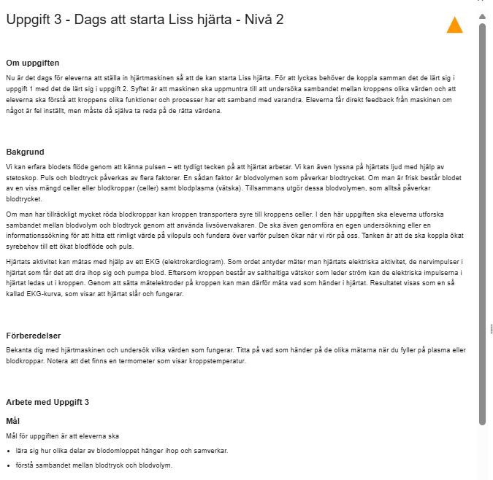
Uppgifternas rubriker i lärarhandledningen
I varje uppgift finns i lärarhandledningen stöd för arbetet under rubrikerna:
Om uppgiften - En kort beskrivning av uppgiftens utformning
Bakgrund - Ett mer omfattande ämnesinnehåll för läraren
Förberedelser - Det här behöver läraren förbereda
Mål - Lärarens mål för vad eleverna ska lära sig
Notes:
Lärarhandledningen till respektive uppgift. Förstärkt stöd för läraren vid revidering.
Mer bakgrund (fakta) som behövs i uppgiften eller i hela uppdraget.
Justerade rubriker som liknar NTA:s pärmteman.
Om uppgiften, Bakgrund, Förberedelser – oftast lika i Nivå 1 och 2.

Slide 25
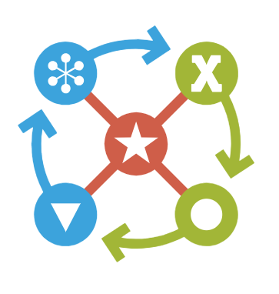
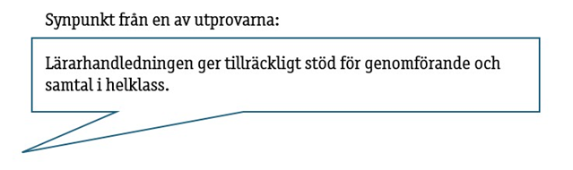
Uppgifternas rubriker i lärarhandledningen
Fundera på - Förslag på frågeställningar att använda i en inledande diskussion med eleverna samt vad eleverna behöver förberedas på inför uppdraget.
Arbete med uppdraget - En beskrivning av uppdragets genomförande och tips till läraren. Ibland också tips kring den digitala modellen under rubriken Applikationen.
Pennfliken - Rätta svar på elevernas uppgifter. Förslag på elevsvar på fritextfrågorna.
Sammanfatta och diskutera - Förslag på hur du sammanfattar med gruppen och inspiration och tips på efterföljande diskussioner.
Utvärdera - Förslag på kunskaper och förmågor som eleven givits möjlighet att stärka under arbetet med uppgiften.
Ta reda på mera – I sista uppgiften på varje uppdrag ges tips på breddande och fördjupande uppgifter som du som lärare kan ge elever som vill utforska och undersöka mer.
Notes:
Uppgifternas arbetscykel (i NTA:s pärmteman → Uppdragens arbetscykel)
Förstärkt med förslag på frågor i Fundera på och Sammanfatta och diskutera.
Tydligare handledning i Arbete med uppdraget
Ta reda på mera i sista uppgiften i området – ligger i lärarhandledningen

Slide 26
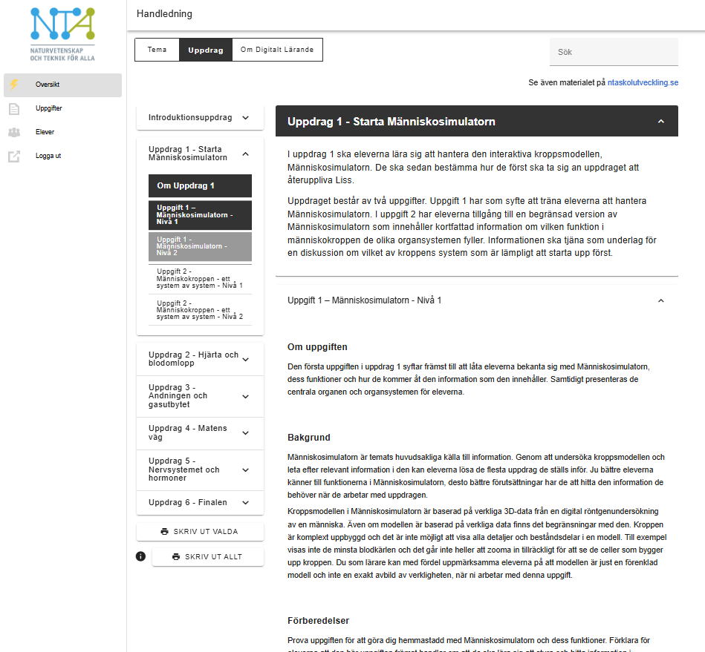
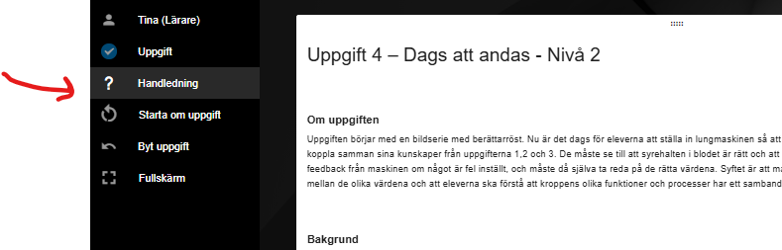
Två nivåer i lärarhandledningen
Lärarhandledningen i uppgifterna finns för Nivå 1 och Nivå 2.
till stor del samma information i
Om uppgiften
Bakgrund
skiljer sig i nivåerna på
Pennfliken
Sammanfatta och diskutera
Att texten ibland ligger dubbelt i den översiktliga lärarhandledningen är för att du som lärare ska kunna nå uppgifternas lärarhandledning från temat.
Notes:
Om uppgiften och bakgrund lika i nivåerna. Främst pennflik, sammanfatta diskutera och utvärdera skiljer sig åt.
Varför dubbel text i den kompletta lärarhandledningen?
- Beror på den digitala strukturen – det vill säga att texten behövs i sin helhet i på bägge nivåer (rutor) för att du ska kunna nå kompletta lärarhandledningen till respektive uppgift.

Slide 27
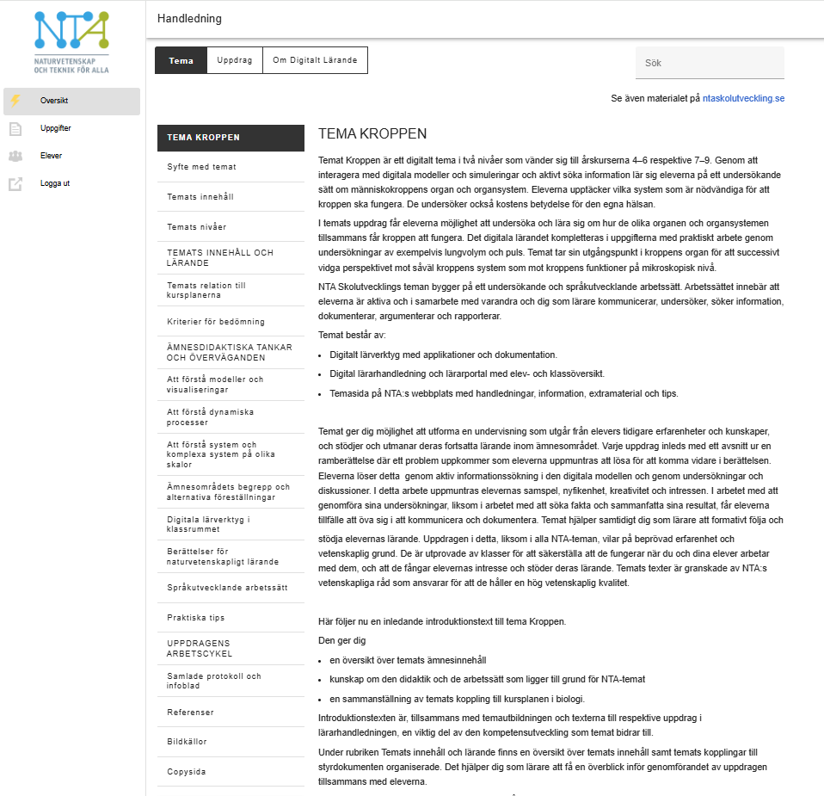
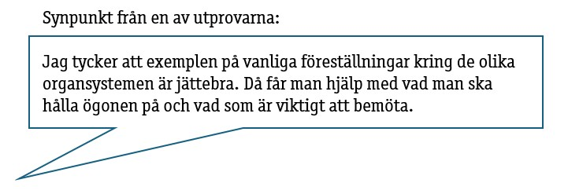
Introduktionen
Är reviderad och granskad av NTA:s vetenskapliga råd.
Bearbetad och omstrukturerad
Temats innehåll och lärande
Läroplanen Lgr22
Ämnesdidaktiska överväganden
Dokument och tips
Notes:
Rubriker (i fet stil) och underrubriker.
Introduktionstexterna är reviderade och delvis nyskrivna.

Slide 28
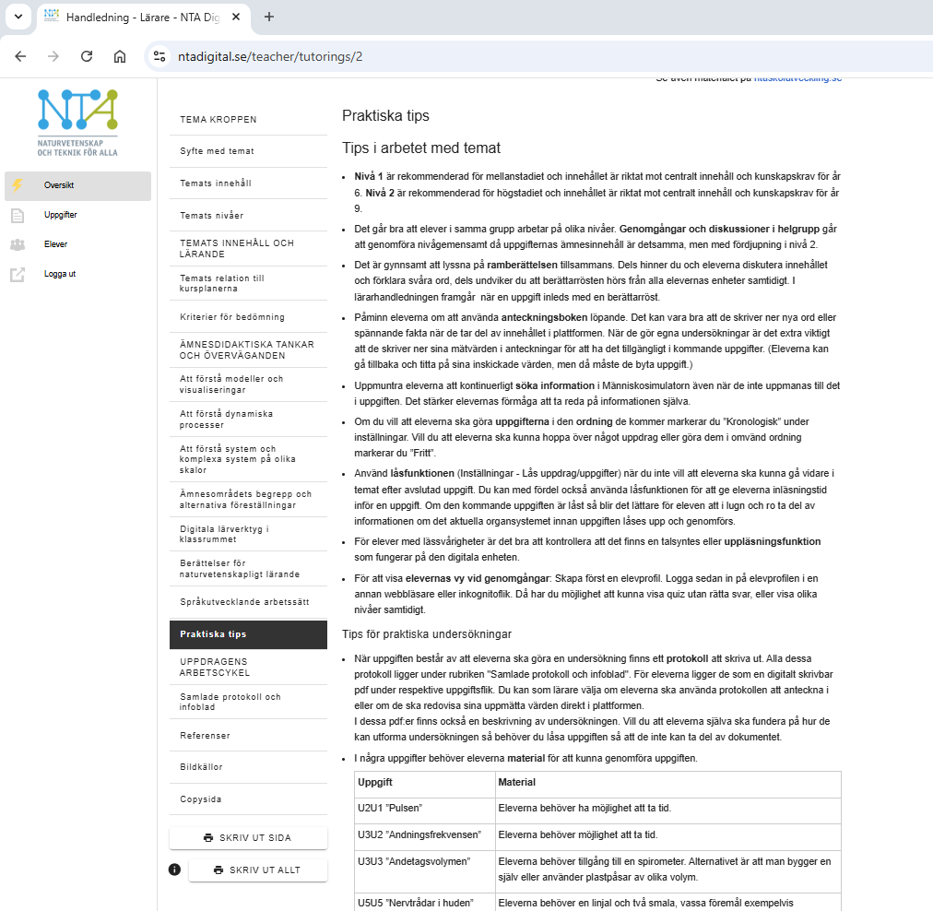
Praktiska tips
Till dig som temautbildare och till lärare.
Finns som en flik i lärarhandledningen.
Tips om exempelvis:
Ramberättelsen
Samtal och diskussioner
Anteckningsboken
Att använda låsfunktionen
Praktiska undersökningar
Quiz och frågor
Inställningar
Resultat och respons
Notes:
Presenterar något exempel
Praktiska tips
I arbetet med temat i klass
Nivå 1 är rekommenderad för mellanstadiet och innehållet är riktat mot centralt innehåll och kunskapskrav för år 6. Nivå 2 är rekommenderad för högstadiet och innehållet är riktat mot centralt innehåll och kunskapskrav för år 9.
Det går bra att elever i samma grupp arbetar på olika nivåer. Genomgångar och diskussioner i helgrupp går att genomföra nivågemensamt då uppgifternas ämnesinnehåll är detsamma, men med fördjupning i nivå 2.
Det är gynnsamt att lyssna på ramberättelsen tillsammans. Dels hinner du och eleverna diskutera innehållet och förklara svåra ord, dels undviker du att berättarrösten hörs från alla elevernas enheter samtidigt. I lärarhandledningen framgår när en uppgift inleds med en berättarröst.
Påminn eleverna om att använda anteckningsboken löpande. Det kan vara bra att de skriver ner nya ord eller spännande fakta när de tar del av innehållet i plattformen. När de gör egna undersökningar är det extra viktigt att de skriver ner sina mätvärden i anteckningar för att ha det tillgängligt i kommande uppgifter. (Eleverna kan gå tillbaka och titta på sina inskickade värden, men då måste de byta uppgift.)
Uppmuntra eleverna att kontinuerligt söka information i Människosimulatorn även när de inte uppmanas till det i uppgiften. Det stärker elevernas förmåga att ta reda på informationen själva.
Om du vill att eleverna ska göra uppgifterna i den ordning de kommer markerar du ”Kronologisk” under inställningar. Vill du att eleverna ska kunna hoppa över något uppdrag eller göra dem i omvänd ordning markerar du ”Fritt”.
Använd låsfunktionen (Inställningar - Lås uppdrag/uppgifter) när du inte vill att eleverna ska kunna gå vidare i temat efter avslutad uppgift. Du kan med fördel också använda låsfunktionen för att ge eleverna inläsningstid inför en uppgift. Om den kommande uppgiften är låst så blir det lättare för eleven att i lugn och ro ta del av informationen om det aktuella organsystemet innan uppgiften låses upp och genomförs.
För elever med lässvårigheter är det bra att kontrollera att det finns en talsyntes eller uppläsningsfunktion som fungerar på den digitala enheten.
För att visa elevernas vy vid genomgångar: Skapa först en elevprofil. Logga sedan in på elevprofilen i en annan webbläsare eller inkognitoflik. Då har du möjlighet att kunna visa quiz utan rätta svar, eller visa olika nivåer samtidigt.
Tips för praktiska undersökningar
När uppgiften består av att eleverna ska göra en undersökning finns ett protokoll att skriva ut. För eleverna ligger det som en pdf under uppgiftsfliken. Den kan du välja om eleverna ska använda. Eleverna ska även redovisa sina uppmätta värden i plattformen, så de kan skriva direkt i den om du hellre vill det.
I dessa pdf:er finns också en beskrivning av undersökningen. Vill du att eleverna själva ska fundera på hur de kan utforma undersökningen så behöver du låsa uppgiften så att de inte kan ta del av dokumentet.
I några uppgifter behöver eleverna material för att kunna genomföra uppgiften.
U2U1 ”Pulsen”- Eleverna behöver ha möjlighet att ta tid.
U3U2 ”Andningsfrekvensen”- Eleverna behöver möjlighet att ta tid.
U3U3 ”Andetagsvolymen”- Eleverna behöver tillgång till en spirometer. Alternativet är att man bygger en själv eller använder plastpåsar av olika volym.
U5U5 ”Nervtrådar i huden”- Eleverna behöver en linjal och två smala, vassa föremål exempelvis tandpetare eller vässade blyertspennor.
Tips för quiz och frågor
Låt eleverna ta del av förklaringar och faktatexter innan uppgiften låses upp. Det minskar stress och ger mer fokus på förståelsen.
Ett quiz eller fritextfrågor går inte att skicka in förrän eleven har svarat på alla frågor.
Påminn eleverna att använda sparfunktionen regelbundet, särskilt på fritextfrågor. Det är viktigt så att inget arbete går förlorat medan de arbetar på en uppgift. Observera att svaren inte sparas om eleven loggar ut.
Be eleverna ta en skärmdump eller kopiera fritextfrågorna om de inte hinner klart och kan skicka in svaren.
Tips för maskinerna
Låt eleverna pröva flera olika inställningar och föra anteckningar över hur värdena förändras. Det gör resonemangen i efterföljande frågor enklare.
Stoppa upp mitt i arbetet ibland och låt eleverna jämföra i maskinen. Vad händer till exempel om blodvolymen minskar? Hur påverkas syrehalten när man andas snabbare?
Be eleverna att gå tillbaka till sina anteckningar när de ska svara på frågor efter maskinen. Det hjälper dem att förklara med tydligare kopplingar.

Slide 29
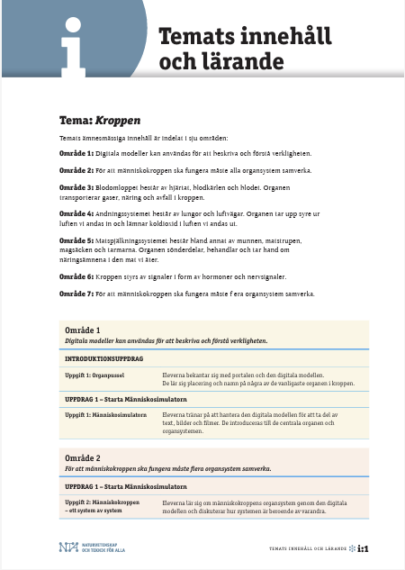
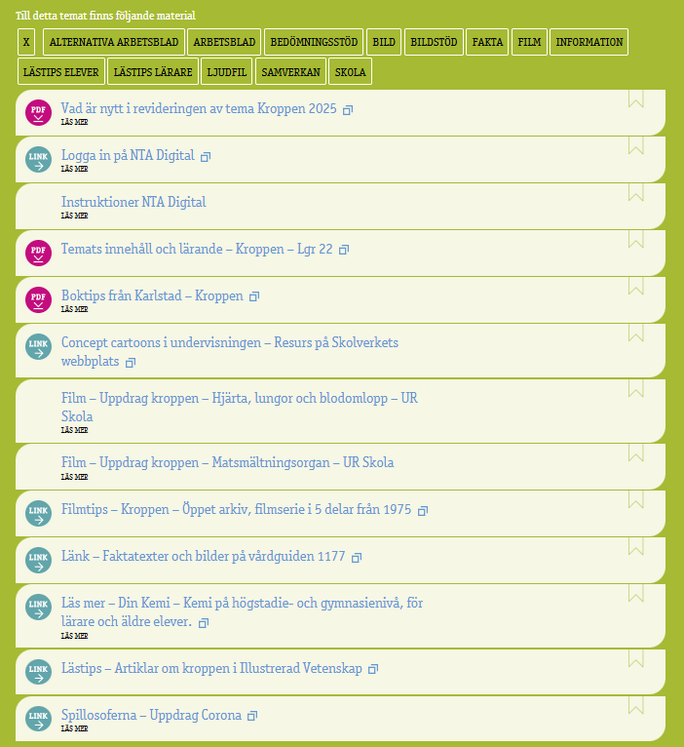
Temasidan på NTA:s webbplats
Extramaterial till tema Kroppen
Nyhet Temats innehåll och lärande , layoutad
Notes:
Information på NTA:s webbplats
Temats innehåll och lärande och andra dokument och filer på NTA:s webbplats, temasidan för Kroppen.

Slide 30
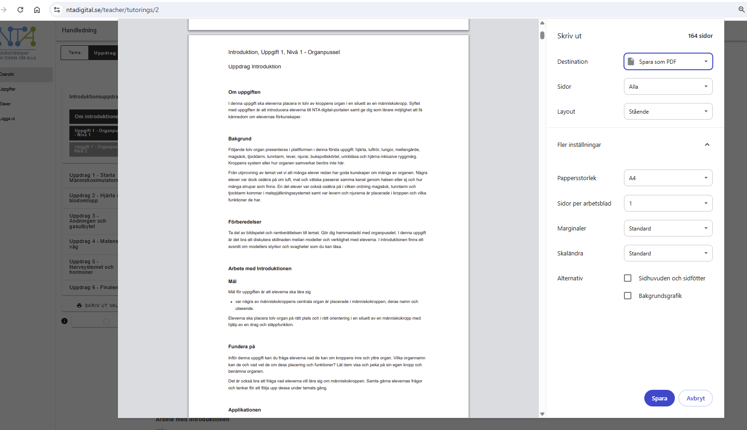
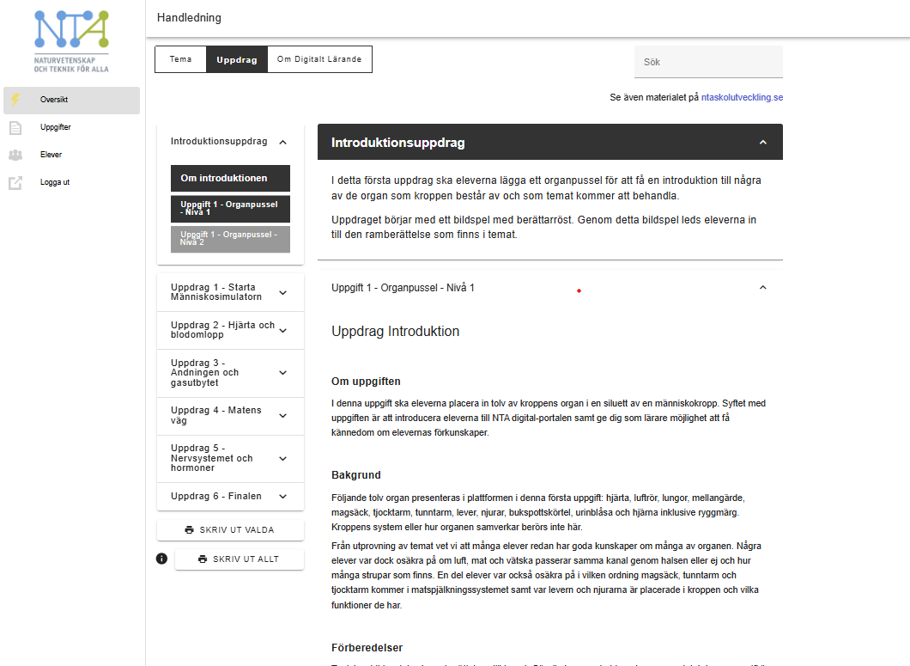

Att spara lärarhandledningen
Att spara som pdf eller att skriva ut
Notes:
Lärarhandledningen kommer ej finnas på temasidan på NTA:s webbplats för att kunna utnyttja att en digital text är ett levande dokument och kan justeras..
Temautbildare, säg till lärarna: Det är okej att du sparar lärarhandledningen som en pdf till nästa gång du arbetar med temat.
Byt pdf med jämna mellanrum – justeringar sker!
Tips: Spara en snygg pdf på datorn – skriv ut sedan.

Slide 31
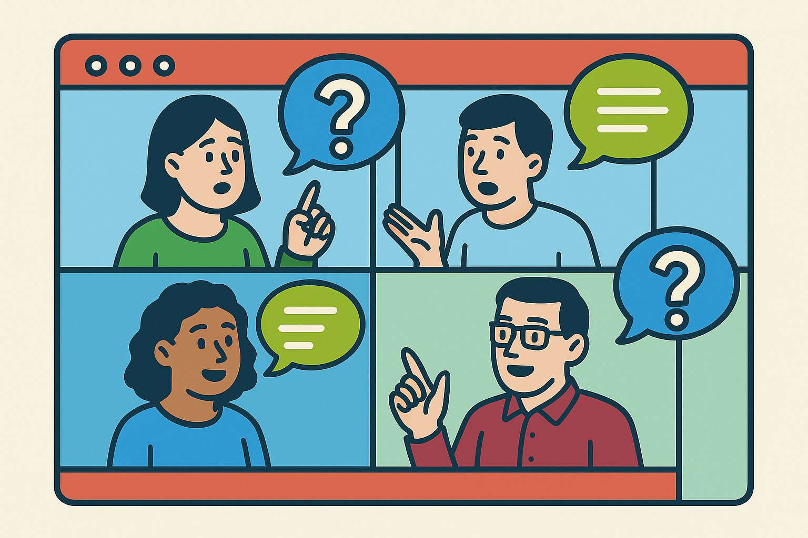
Frågor och funderingar
Notes:
Tid för frågor och funderingar - Temautbildningar för två nivåer behöver testas praktiskt/tekniskt med ses inte som ett innehållsproblem.
- Kommande temautbildningar behöver planeras i regionerna.

Slide 32
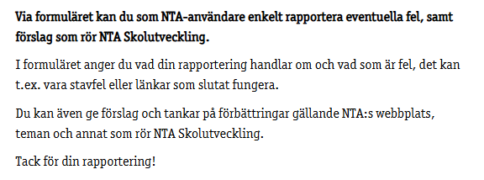
Frågor och funderingar framöver
Frågor om temat: tina.haggholm@ntaskolutveckling.se
Akut felanmälan: info@ntaskolutveckling.se
Rapportera fel och förbättringsförslag:
https://ntaskolutveckling.nu/fff-formular-for-fel-och-forbattringar/
Notes:
Välkomna att kontakta oss!

